Slide 1



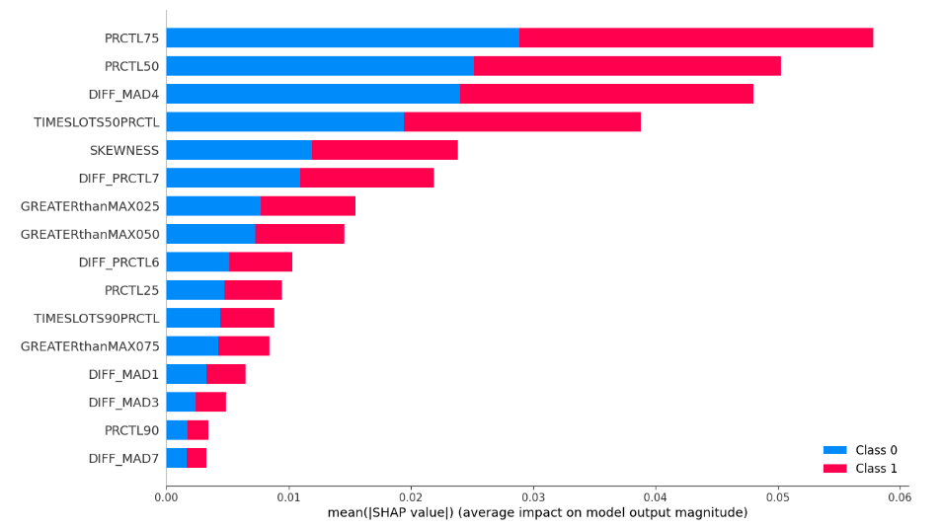
Corso di laurea in Ingegneria Informatica
Laureato: Dott. Andrea Vagnoli
Prova finale
Progettazione e sviluppo di un wrapper per spiegare modelli
machine learning per la anomaly detection in un contesto di Industria 4.0
Relatore/i: Ing. Antonio Luca Alfeo, Prof. Mario G.C.A. Cimino
Il lavoro ha riguardato l’anomaly detection, branca dell’IA che si occupa di predirre eventi che deviano in maniera significativa dai comportamenti attesi. Nello specifico, lo studio ha riguardato l’analisi dei consumi energetici di alcuni componenti provenienti da una lavanderia industriale, al fine di riuscire a prevedere in quali condizioni si potesse presentare un malfunzionamento.
Il modello utilizzato per classificare i dati presentava delle incompatibilità con alcune librerie di XAI, richiedendo che venisse in parte riscritto. Il modello aggiornato ha permesso di portare a termine l’analisi, evidenziando come le singole variabili influenzassero la presenza di un’anomalia.
Notes:
Sportello Front-Office
Il servizio è reso da studenti part time. Vengono fornite informazioni sull'offerta didattica, sulle immatricolazioni e iscrizioni rinviando agli esperti di settore. Fornisce inoltre informazioni sui servizi di orientamento, sui servizi per studenti stranieri, sui tirocini, sul dopo laurea ed altre informazioni utili.

